Slide 1
Virksomhetsoverdragelse Kongsvinger
14. Januar 2019
Geir Kristoffersen – Divisjon Prehospitale tjenester

Slide 2
Hva skjer fra 1 februar?
Øyeblikkelig hjelp
Pasienter med akutt behov for medisinsk hjelp og som ikke kan vente på en timeavtale:
Fra 1. februar 2019: Fastleger og legevakt skal som tidligere henvise pasienter fra Kongsvingerregionen som har behov for øyeblikkelig hjelp til Kongsvinger sykehus.
Pasienter med behov for annen øyeblikkelig hjelp enn det som tilbys ved Ahus på Kongsvinger vil fra 1. februar bli henvist til Ahus på Nordbyhagen i Lørenskog.
Pasienter fra Kongsvingerregionen som fram til 1. februar er innlagt ved andre sykehus i Sykehuset Innlandet, skal gis den nødvendige øyeblikkelige hjelpen der. Ved behov for videre oppfølging i sykehus etter innleggelse, skal Sykehuset Innlandet informere pasientene om at de kan velge å bli overført til Ahus.
Pasienter som trenger øyeblikkelig hjelp og selv oppsøker et sykehus, skal ikke sendes videre uten at det er gjort en vurdering av deres tilstand.

Slide 3
Planlagt helsehjelp
Pasienter som har ordinær timeavtale eller er innkalt til innleggelse:
Fra 1. februar 2019: Pasienter fra Kongsvingerregionen som henvises av lege til planlagt helsehjelp skal fortsatt til Kongsvinger sykehus, dersom pasienten selv ikke velger et annet behandlingssted, ut fra prinsippet om fritt behandlingsvalg.
Ved behov for behandling som ikke tilbys ved Ahus på Kongsvinger, vil pasientene bli henvist til Ahus på Nordbyhagen i Lørenskog.
Pasienter fra Kongsvingerregionen som før 1. februar har fått time ved et annet sykehus i Sykehuset Innlandet, skal møte ved det sykehuset de er innkalt til. Sykehuset Innlandet skal da avtale det videre behandlingsforløpet med den enkelte pasient.

Slide 4
Påbegynt helsehjelp
Fram til 1. februar 2019: Pasienter fra Kongsvingerregionen som har påbegynt utredning eller behandling ved andre sykehus i Sykehuset Innlandet, skal som hovedregel utredes eller behandles ferdig i Sykehuset Innlandet - dersom de ikke ønsker å bli overflyttet til Ahus.
Pasienter fra Kongsvingerregionen med kroniske lidelser og langvarige forløp ved andre sykehus i Sykehuset Innlandet, skal etter avtale med sykehuset de er tilknyttet få sine utrednings- og behandlingsforløp overført til Ahus.
Avsluttende behandling og kontroller etter operasjoner ved et annet sykehus i Sykehuset Innlandet skal utføres der operasjonen er utført, dersom ikke pasienten ønsker annet.

Slide 5
Psykisk helsevern og rus og avhengighet
Fra 1. februar 2019: Tilknytningen pasienter fra Kongsvingerregionen har til DPS Kongsvinger og BUP Kongsvinger vil etter overføringen til Ahus fortsette som før.
Pasienter fra Kongsvingeregionen skal etter 1. februar 2019 fortsatt henvises til planlagt helsehjelp skal til DPS Kongsvinger og BUP Kongsvinger, dersom pasienten selv ikke velger et annet behandlingssted.
Pasienter fra Kongsvingerregionen med akutt behov for psykisk helsehjelp legges fra 1. februar inn på Akuttpsykiatrisk avdeling (over 18 år) eller Ungdomspsykiatriskavdeling (under 18 år) på Nordbyhagen i Lørenskog.

Slide 6
Praktisk informasjon i overgangsfasen
Overgangsordninger
Sykehuset Innlandet vil i en overgangsperiode bistå Ahus med enkelte behandlingstilbud, blant annet behandlinger innen øyefaget og psykisk helsevern. Pasientene det gjelder vil få informasjon om dette.
Hva skjer med pasientopplysningene?
  Pasientjournalopplysningene om pasientene i Kongsvingerregionen forblir ved Kongsvinger sykehus. Etter 1. februar vil de være tilgjengelig også for behandlende personell ved andre aktuelle behandlingsteder ved Ahus.
Nytt telefon-nummer (Ahus)
  Telefon: 67 96 00 00

Slide 7
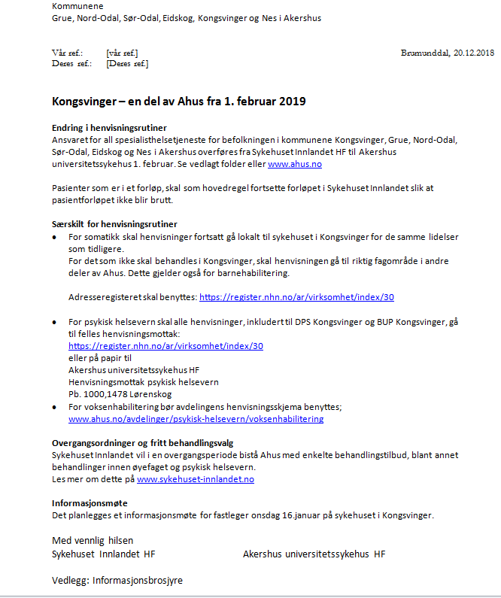
Informasjon til kommunehelsetjenesten
Har deltatt løpende i prosjektarbeidet.
Brev sendt ut til alle kommuner
Informasjonsmøte for fastleger 16. januar.

Slide 8
Informasjonslenker
https://www.ahus.no/kongsvinger-en-del-av-ahus
https://www.ahus.no/Documents/Nyheter%20og%20arrangementer/2018/Kongsvinger%20til%20Ahus%20-%20folder.pdf
https://www.ahus.no/
www.sykehuset-innlandet.no
https://www.helse-sorost.no/nyheter/foretaksmote-om-kongsvinger-sykehus

Slide 9
Om prosjektet
STORT prosjekt
IKT-utfordringene er krevende;
  Berører også AHus i stor grad
Svært begrenset planlagt drift ved sykehuset i Kongsvinger i uka før og etter overføring
Sterkt fokus på overføringshelga 1-4 februar.
Ulike scenarier med tilhørende risikovurderinger og tiltak beskrevet.
Utfordringene ved Ahus er potensielt større enn ved sykehuset i Kongsvinger.
Helsetjenesten ønsker seg ikke en topp i influensasyke pasienter med behov for sykehusbehandling på overføringstidspunktet.

Slide 10
Hovedaktiviteter fremover mot 01. februar 2019
FRYS
STRENG ENDRINGSKONTROLL
Uke 43 | Uke 44 | Uke 45 | Uke 46 | Uke 47 | Uke 48 | Uke 49 | Uke 50 | Uke 51 | Uke 52 | Uke 1 | Uke 2 | Uke 3 | Uke 4
EPJ-SYSTEMER
Partus
Labcraft
DIPS 1
RIS
Analytix
DIPS 2
RIS
PACS kopiering (prod→prod)
AVT.
Kartlegging og leverandørkostnad
Tilbud og signering HF
Endringsbilag og kostfordeling
MTU
Kartlegging, leverandøravtaler og prøvemigrering
Forberede overføring
Forberede Exchange
Print bestilling, oppsett og install.
Kopiere Exchange
BASISTJENESTR
Forberede fil
Kopiere fil
Kartlegge og bestille klienter
Planlegge utrulling
Tanking og forberedelser
Nettverk oppsett, brannmurer og IP-range
Nettverk forberede overføring
Telekom kartlegging og leverandørmøter
Telekom overføring
ANDRE TJENESTER
Kartlegge tjenester
Tilrettelegge nye tjenester Ahus
Tilrettelegge nye tjenester Ahus
Planlegge og forberede filkopiering
Filkopiering
TEST-RELEASE
Test planlegging
Test gjennomføring
Release planlegging
CAB
Release gjennomføring

Slide 11
Konsekvenser for Sykehuset Innlandet
Tilpasse aktivitet i alle enheter pga mindre pågang.
Alle enheter – færre skal betjenes
  Eksempler:
    Pasientbehandling– pasienter som ikke behandles ved Kongsvinger skal nå til Ahus
      Berører alle fagområder og alle divisjoner – omfang avhengig av funksjonsfordeling
        Øye / Øre –Nese-Hals :Elverum
        Nevrologi : Elverum og Lillehammer.
        Rehabilitering: Ottestad
        Strålebehandling: Gjøvik
        Psykisk helsevern : Sanderud
        Mv mv mv
    AMK-Innlandet og Pasientreiser Innlandet– 10% mindre befolkning.
Bemanning må tilpasses aktivitetsnivå.

Slide 12
Spørsmål

